Slide 1
开题报告
粒子模拟不可压缩流体运动
16058225 吴晨

Slide 2
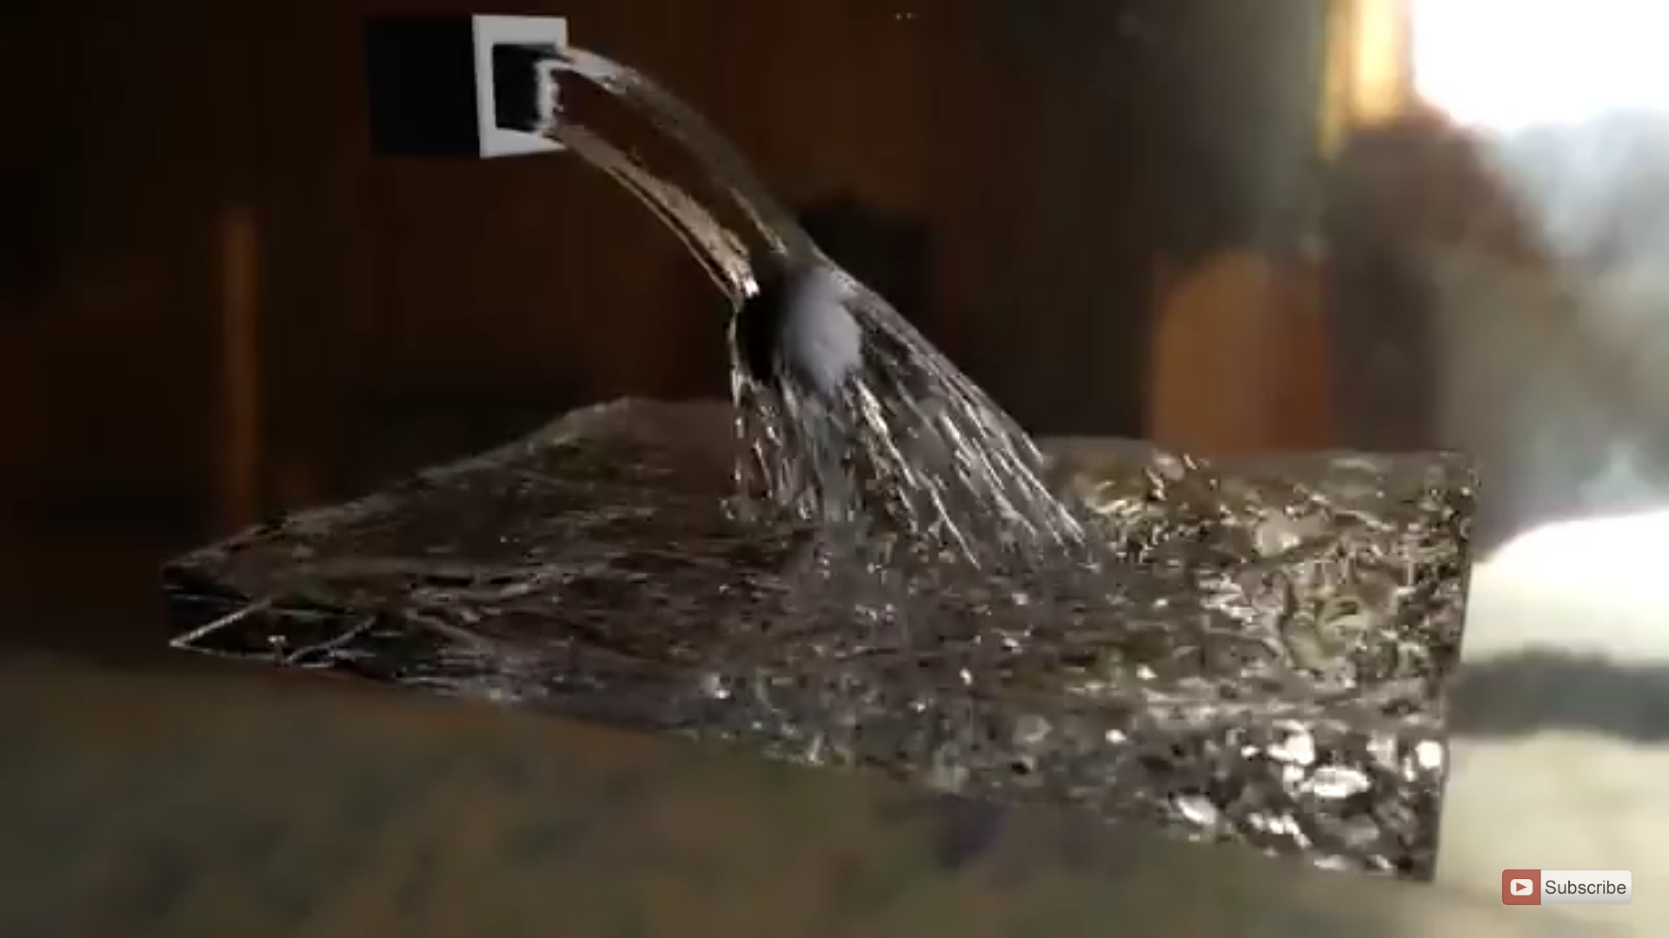
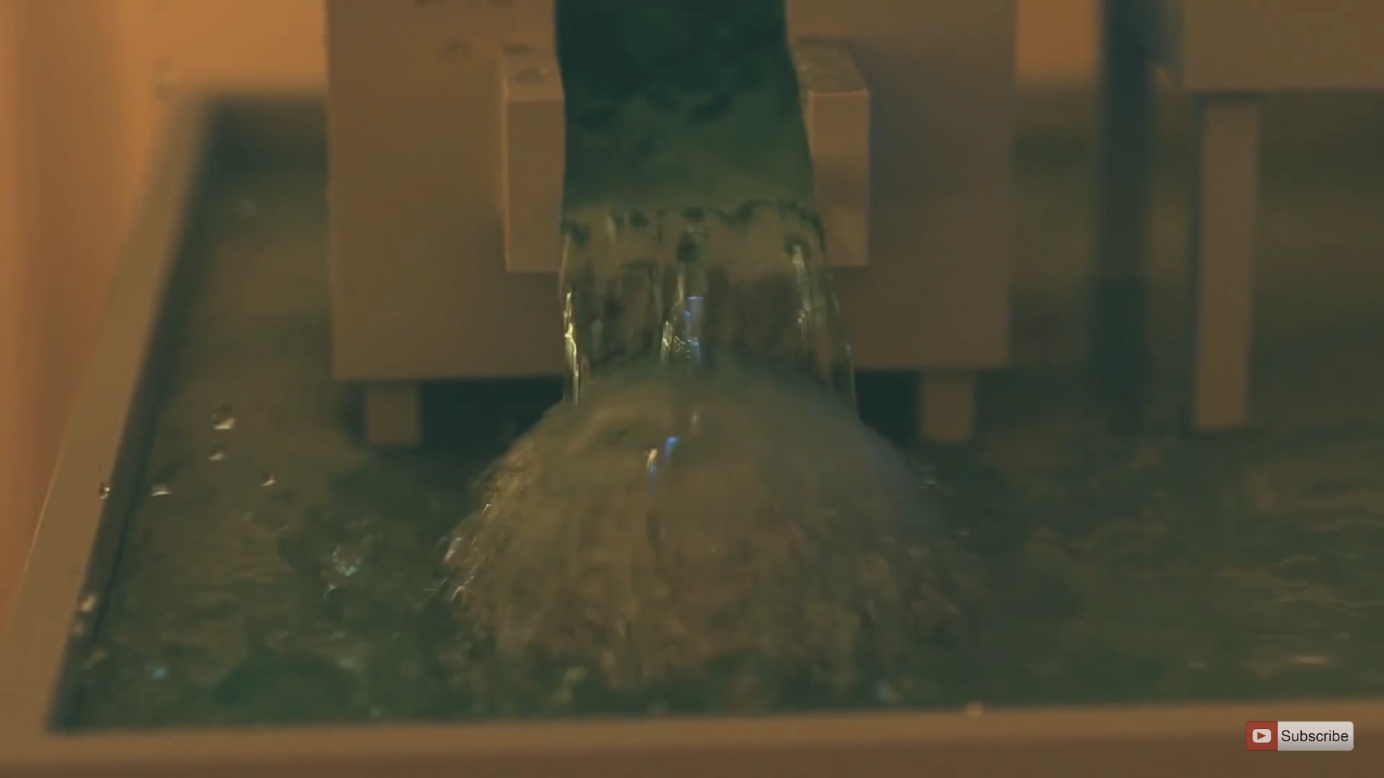
简介

Slide 3

研究现状
在早期，流体仿真的主要工作在于光线与水体的交互进行建模，通过反射、折射、散射等细节来提高真实感，而对于水体的波动则采用非物理的方程去近似，通常只能进行二维环境的建模。
为了得到更加真实的物理运动效果，引入了Navier-Stokes方程

Slide 4
第一类是基于网格的欧拉法
它将流体占据的空间进行网格划分，研究的最小单元是每个网格上的固定点，流体的速度、压强、密度等参数定义于固定点上随时间变化，这些变化便体现了流体的整体运动。
第二类是基于粒子系统的拉格朗日法
这种方法将流体看作是一系列的微团组成，研究的最小单位便是这些微团也就是粒子系统中的每一个粒子。每个微团有时刻变化的速度、压强、密度等参数，所有微团的变化集合组成了流体的整体运动。

Slide 5
研究内容和方案
基本内容是用粒子系统去模拟流体，重点关注基于移动粒子的半隐式方法，简称MPS方法的研究，需要完成的内容有：
了解MPS方法和其它类似算法的基本原理。
对比MPS方法和其它算法的优缺点，针对缺陷点尝试寻找更加有效的算法。
对实验结果进行分析总结。
完成运动模拟之后还需要进行粒子的建模和渲染。

